Slide 1
«Капустные посиделки» в группе «Тюльпаны»
Есть в капусте витамины
А, B, C и даже Е
Они умные картины
Пробуждают в голове!

Slide 2
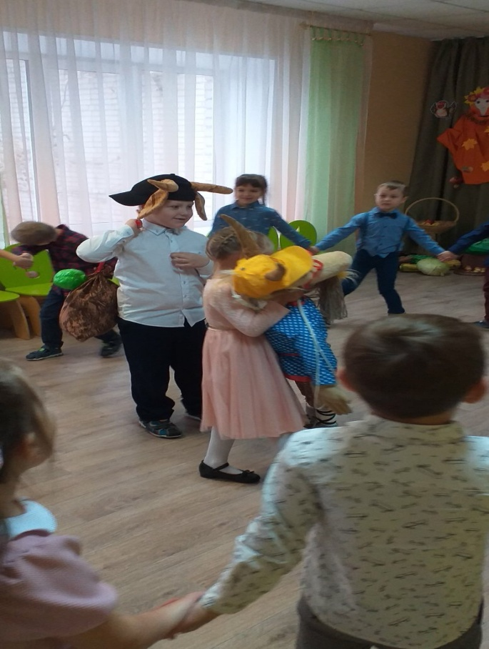
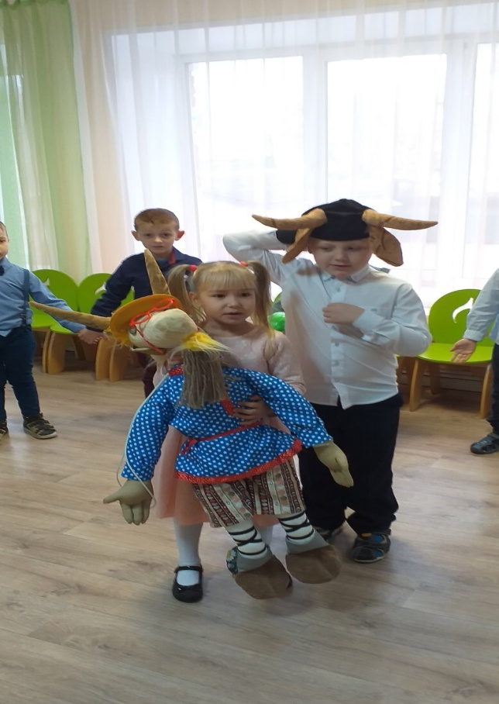
Не сознательный козел,
Съел капусту и ушел…

Slide 3
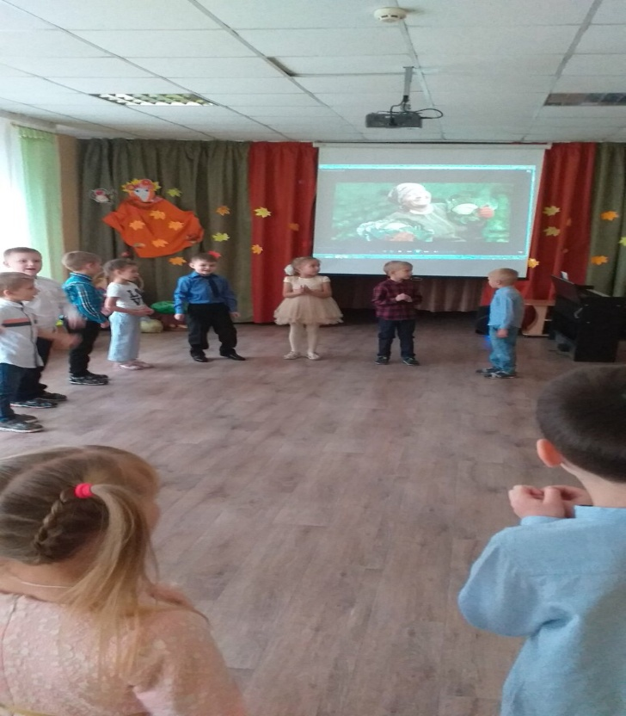
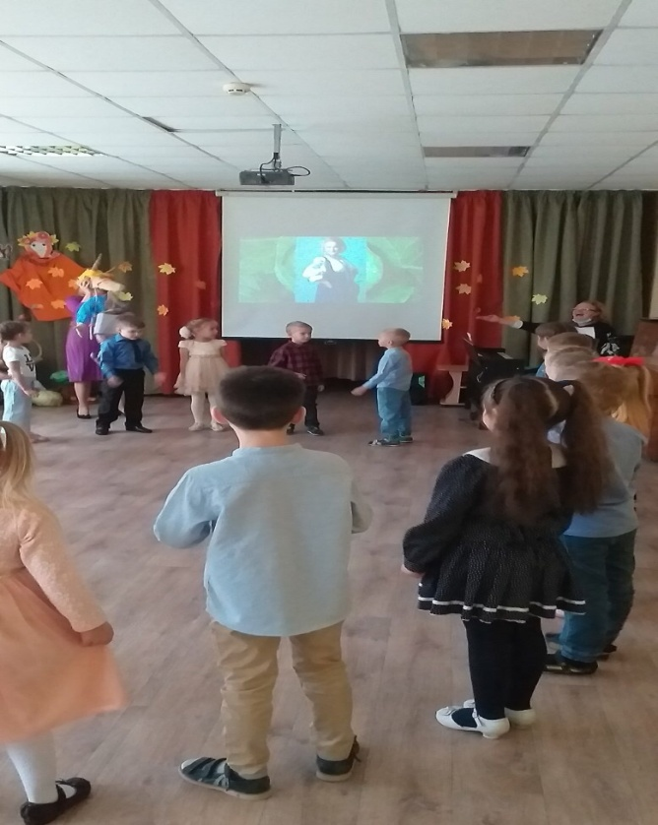
Поем частушки с профессиональной певицей! Во как!

Slide 4
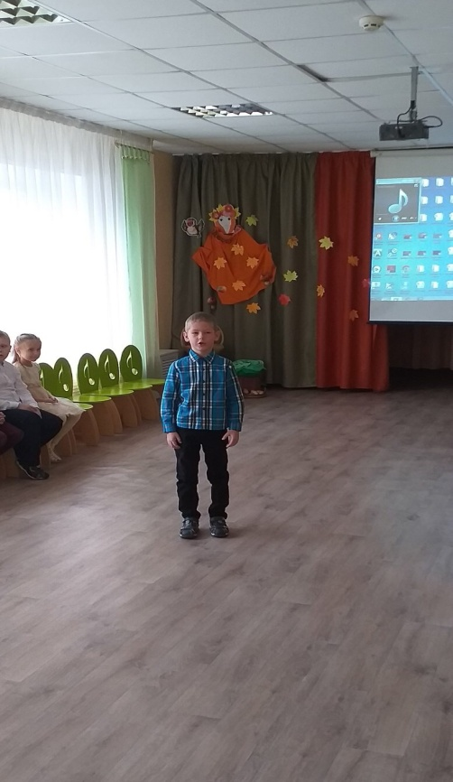
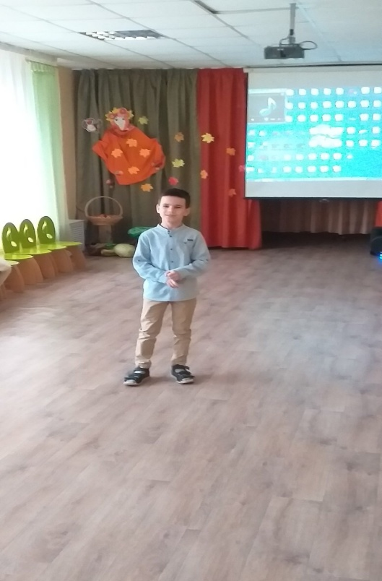
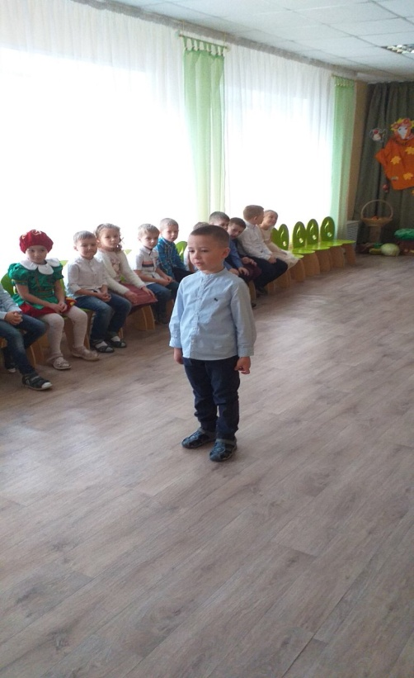
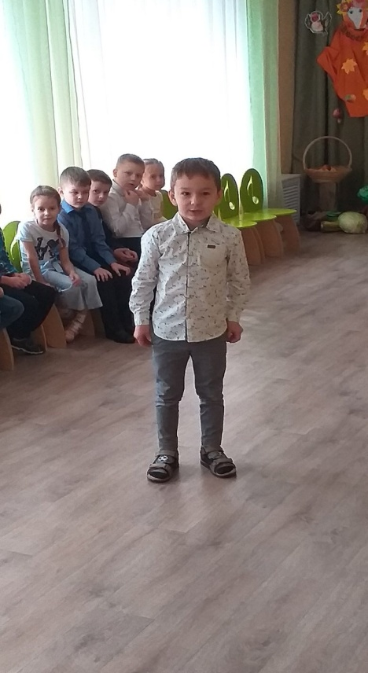
Наши мальчики читают стихи об осени!

Slide 5
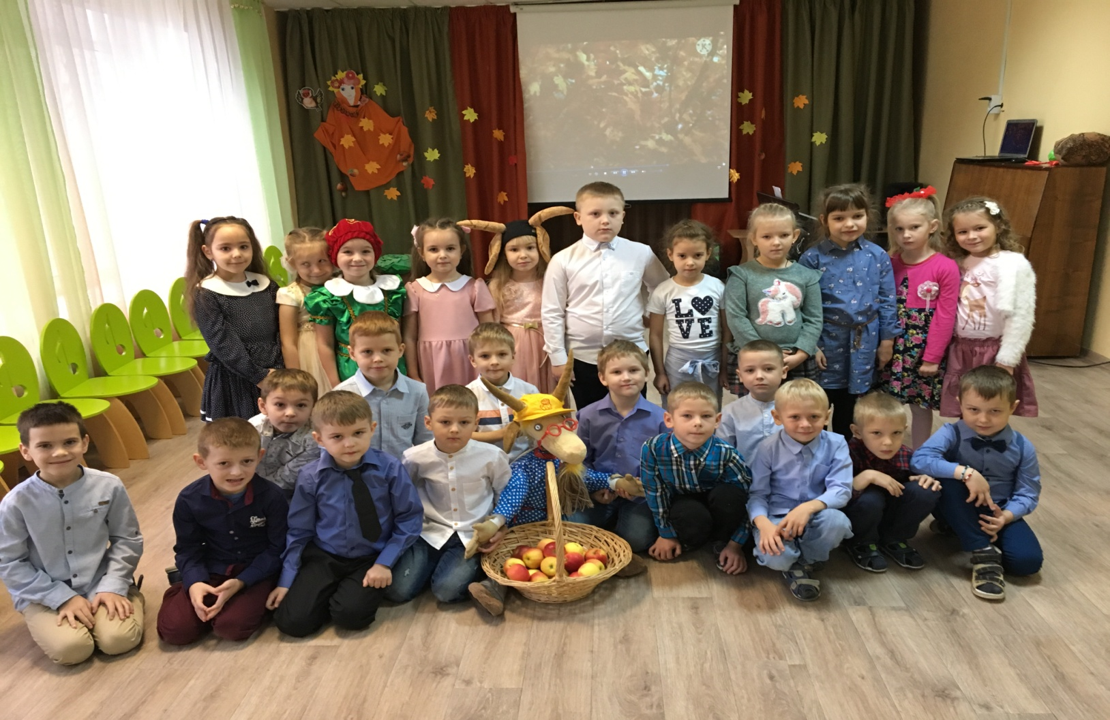
Хорошо повеселились!
Витаминами зарядились!

